Slide 1

老树的故事

Slide 2

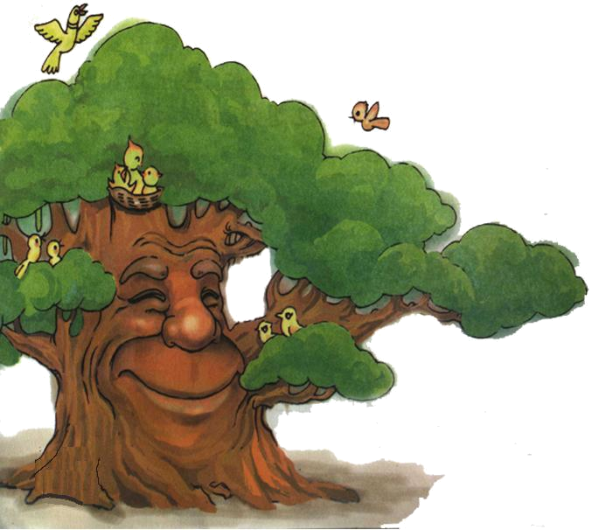
老树的故事
PPT模板下载：www.1ppt.com/moban/ 行业PPT模板：www.1ppt.com/hangye/
节日PPT模板：www.1ppt.com/jieri/ PPT素材下载：www.1ppt.com/sucai/
PPT背景图片：www.1ppt.com/beijing/ PPT图表下载：www.1ppt.com/tubiao/
优秀PPT下载：www.1ppt.com/xiazai/ PPT教程： www.1ppt.com/powerpoint/
Word教程： www.1ppt.com/word/ Excel教程：www.1ppt.com/excel/
资料下载：www.1ppt.com/ziliao/ PPT课件下载：www.1ppt.com/kejian/
范文下载：www.1ppt.com/fanwen/ 试卷下载：www.1ppt.com/shiti/
教案下载：www.1ppt.com/jiaoan/

Slide 3

老树的故事
老树，老树，
你怎么这么大？
你有一百岁了吗？
这些身穿礼服的音乐家
是从哪儿来的？
唱得都是什么歌？
有多少鸟儿
在你身上安过家？
和你谈过话？
老树，老树，
告诉我吧，告诉我——
所有的故事和童话。

Slide 4
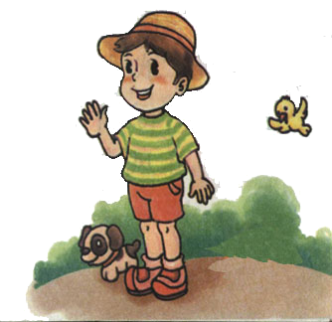
老树，老树，
你怎么这么大！
你有一百岁了吗？

Slide 5
有多少鸟儿
在你身上安过家,
和你谈过话?

Slide 6
这些身穿礼服的音乐家,
是从哪儿来的?
唱的都是什么歌?

Slide 7

你还能对老树提什么问题？

Slide 8


老树,老树,
____________
____________

Slide 9
小 作 业
讲童话故事：
扮演老树讲故事。
表演家:
扮演老树和小鸟(小朋友)
在一起的对话!

